Slide 1
Thứ hai ngày 10 tháng 5 năm 2021
Tự nhiên và Xã hội
Bài 28: ÔN TẬP CHỦ ĐỀ TRÁI ĐẤT VÀ BẦU TRỜI
I. MỤC TIÊU: Sau bài học, HS sẽ:
- Góp phần phát triển năng lực khoa học, năng lực tìm hiểu môi trường tự nhiên và xã hội xung quanh, vận dụng kiến thức đã học thông qua việc học sinh: Quan sát và mô tả được bầu trời, các dấu hiệu của thời tiết một cách tổng hợp ở mức độ đơn giản.
- Góp phần phát triển năng lực tự tủ và tự học thông qua việc học sinh biết cách lựa chọn trang phục và hoạt động phù hợp với thời tiết để giữ gìn sức khoẻ.
- Góp phần hình thành phẩm chất trách nhiệm thông qua hoạt động học sinh biết yêu quý và ham thích khám phá các hiện tượng tự nhiên.

Slide 2

Thứ hai ngày 10 tháng 5 năm 2021
Tự nhiên và Xã hội
Bài 28: ÔN TẬP CHỦ ĐỀ TRÁI ĐẤT VÀ BẦU TRỜI
KHỞI ĐỘNG
Bài hát: Tia nắng hạt mưa

Slide 3
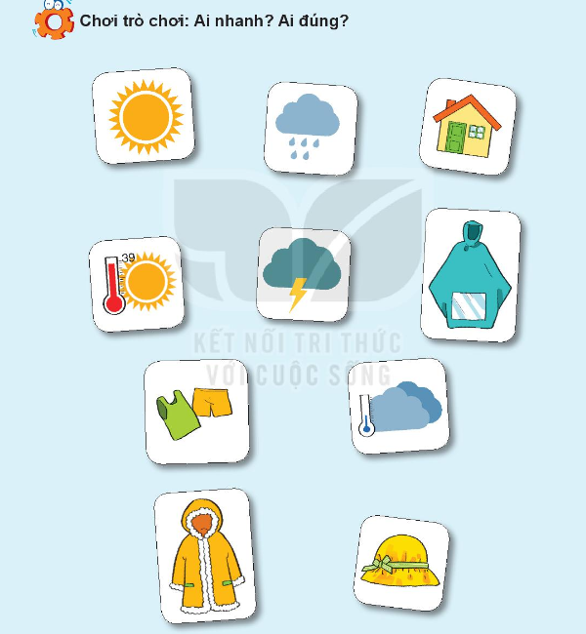
Thứ hai ngày 10 tháng 5 năm 2021
Tự nhiên và Xã hội
Bài 28: ÔN TẬP CHỦ ĐỀ TRÁI ĐẤT VÀ BẦU TRỜI
THỰC HÀNH
Trò chơi: Ai nhanh? Ai đúng?

Slide 4
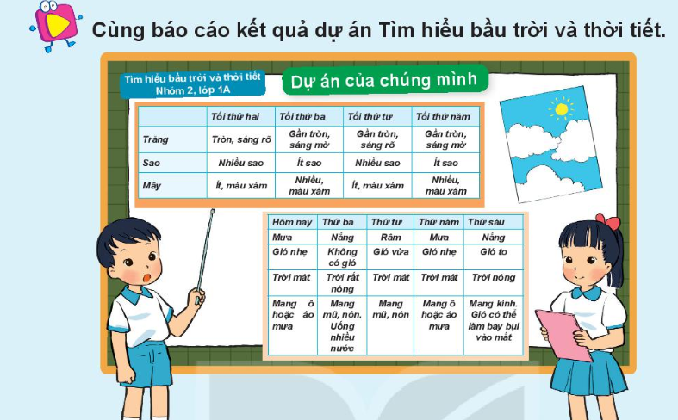
Thứ hai ngày 10 tháng 5 năm 2021
Tự nhiên và Xã hội
Bài 28: ÔN TẬP CHỦ ĐỀ TRÁI ĐẤT VÀ BẦU TRỜI
VẬN DỤNG

Slide 5

Thứ hai ngày 10 tháng 5 năm 2021
Tự nhiên và Xã hội
Bài 28: ÔN TẬP CHỦ ĐỀ TRÁI ĐẤT VÀ BẦU TRỜI
Kết luận

